Slide 1
Архитектуры сверточных нейронных сетей для классификации изображений
Астахов Ярослав, гр. 23207

Slide 2
Сверточные нейросети
Сверточные нейронные сети (Convolutional Neural Networks, CNN) — это класс глубоких нейронных сетей, специально разработанных для обработки структурированных данных с пространственной зависимостью, прежде всего изображений
CNN стали основой современных компьютерных систем зрения, обеспечивая высокую точность в задачах классификации, детекции и сегментации изображений
Если обычные нейросети анализируют данные «в лоб» (рассматривают изображение как просто набор чисел), то сверточные сети ищут в ней закономерности — сначала простые (линии, углы, пятна), а затем все более сложные (глаза, уши, очертания объектов)

Slide 3
Ключевые особенности CNN
Сверточные слои: применяют фильтры (ядра) для выделения локальных признаков — краев, текстур, паттернов
Локальная связность: каждый нейрон обрабатывает только небольшую область входа, что снижает число параметров
Разделение весов: один и тот же фильтр применяется ко всему изображению, обеспечивая инвариантность к сдвигу
Пулинг-слои: уменьшают размерность карт признаков, сохраняя важную информацию (Max pooling, average pooling)

Slide 4
Принцип работы CNN
Свертка — операция, при которой небольшой фильтр “скользит” по входному изображению, вычисляя скалярное произведение между своими весами и соответствующими участками изображения).
Фильтры (ядра свертки) — небольшие матрицы (например, 3×3 или 5×5)
Карты признаков (Feature Maps) — результат применения фильтра к изображению
Функции активации
После свертки применяется нелинейная функция активации, чтобы добавить модели способность обучаться сложным зависимостям
ReLU: f(x) = max(0, x)
Слои подвыборки (Pooling Layers)
Уменьшают размерность данных, сохраняя важные признаки:
Max Pooling — берется максимальное значение в окне (например, 2×2).
Average Pooling — усреднение значений в окне.

Slide 5
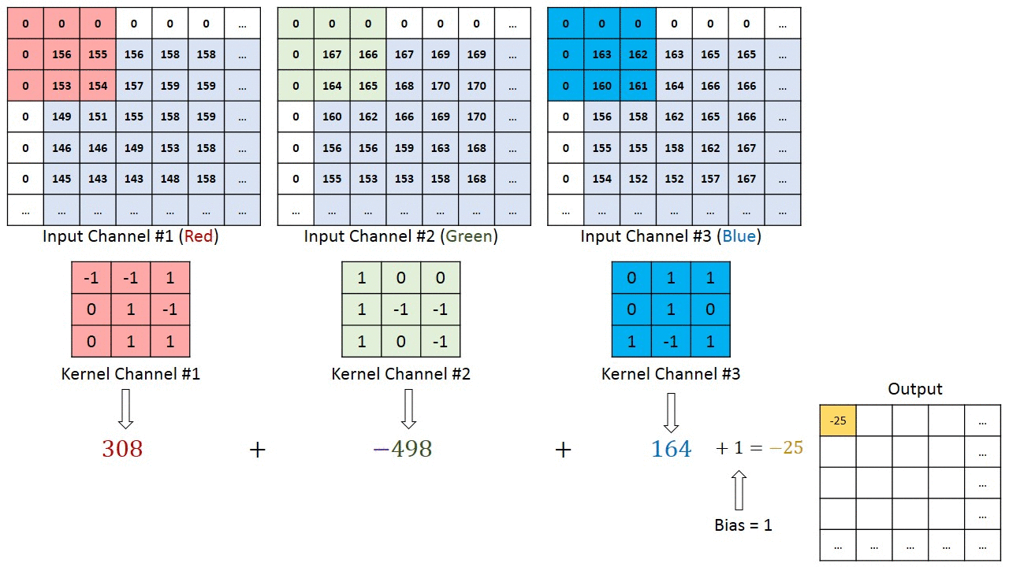

Slide 6
Архитектура LeNet5 (1998)
LeNet-5 — одна из первых сверточных нейронных сетей (Ян ЛеКун)
Создана для распознавания рукописных символов
LeNet-5 заложила основы современных CNN: чередование сверток и пулинга + полносвязные слои в конце
В качестве функции активации использовалась масштабированная версия гиперболического тангенса
f(a) = A * tan(Sa), где A = 1,7159 и S = 2/3

Slide 7
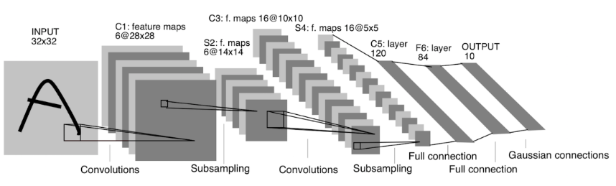
INPUT (32×32) — входное изображение
C1 — сверточный слой: 6 карт признаков 28×28 (фильтры 5×5)
S2 — субдискретизация (pooling): 6 карт 14×14 (Average Pooling)
C3 — сверточный слой: 16 карт 10×10 (фильтры 5×5)
S4 — субдискретизация: 16 карт 5×5
C5 — полносвязный сверточный слой: 120 нейронов
F6 — полносвязный слой: 84 нейрона
OUTPUT — выходной слой: 10 нейронов (классы цифр 0-9)

Slide 8
AlexNet (2012)
Сеть AlexNet с большим отрывом выиграла соревнование ImageNet LSVRC-2012 (с количеством top-5 ошибок 15,3% против 26,2% у второго места)
AlexNet обучалась на двух GPU, что позволила ускорить время обучения.
Также использовалась функция активации ReLU вместо гиперболического тангенса, что уменьшило количество необходимых для обучения эпох в шесть раз
ReLU: f(𝑥) = max(0; 𝑥)
Помимо функции активации, одной из особенностей является применение метода прореживания (Dropout). Это метод регуляризации для нейронных сетей, которые способствует в борьбе с переобучением, путем отключения случайных нейронов.
Архитектура: 5 сверточных + 3 полносвязных слоя, 60 млн параметров

Slide 9
ZFNet (2013)
Победитель ILSVRC-2013: top-5 ошибка 11,2%
Является улучшенной версией AlexNet
Лучшего результата удалось достичь благодаря точной настройке гиперпараметров, таких как размер фильтров первого слоя: 7×7 (вместо 11×11), шаг свертки: 2 (вместо 4)
Также использовался метод визуализации DeconvNet — системе визуализации ядер, весов и скрытого представления изображений
Метод стал основным инструментом для отладки и понимания CNN

Slide 10
VGG-16 (2014)
На соревновании ILSVRC 2014 ансамбль из двух VGG Net получил top-5 ошибку 7,3 %
Основной и отличительной идеей этой структуры является сохранение фильтров максимально простыми: используется три фильтра 3х3 вместо одного 7х7 — это позволило сократить количество параметров
Однородная структура: только 3×3 свертки + max pooling 2×2
Глубину сети увеличили до 16 слоев
Количество параметров увеличилось до 138 млн.

Slide 11
GoogLeNet / Inception (2014)
Победитель ILSVRC-2014: top-5 ошибка 6,7%
Ключевым отличием и достижением их подхода является наличие в сети модуля Inception
Inception применяет многомасштабную обработку в параллельном режиме — одновременно извлекает признаки разного размера (1×1, 3×3, 5×5)
Также в данном модуле применяли фильтр размером 1х1 для снижения размерности (bottleneck): сокращение вычислений перед 3×3 и 5×5
Уменьшенное число параметров: 5 млн
Глубина сети: 22 слоя

Slide 12
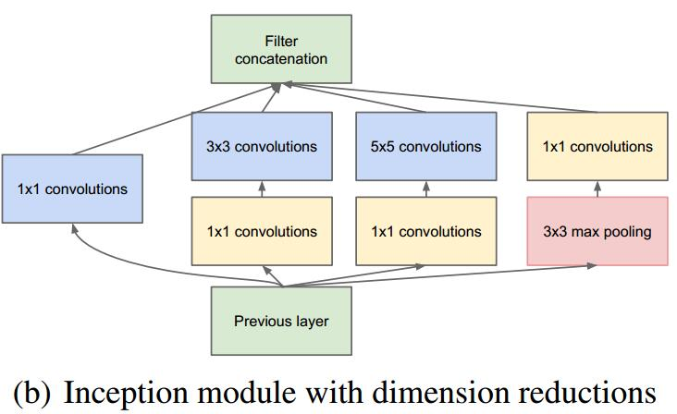
модуль Inception с уменьшением размерности

Slide 13
ResNet (2015)
Победитель ILSVRC-2015: top-5 ошибка 3,57%
Новая архитектура позволила обучать сверхглубокие сети (до 1000+ слоев)
Проблема деградации: при увеличении глубины точность падает даже на обучающей выборке. Это не связано с переобучением
Для решения проблемы деградации использовали остаточное отображение (F(x) = H(x) − x)
Вместо того чтобы учить сложное преобразование H(x) с нуля, сеть учит только разницу F(x)
Количество параметров: 60 млн
Глубина сети: 152 слоя

Slide 14
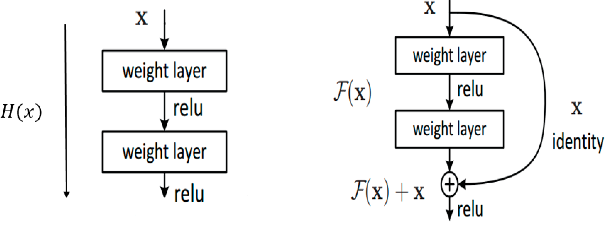
Классический блок
Блок ResNet с остаточным отображением

Slide 15

EfficientNet (2020)
EfficientNet-B7: top-5 ошибка ~3%
Авторы сделали два вывода:
1) масштабирование любого измерения ширины, глубины или разрешения сети повышает точность, но для больших моделей прирост точности уменьшается
2) для достижения большей точности и эффективности крайне важно сбалансировать все измерения ширины, глубины и разрешения сети во время масштабирования
Был использован новый метод составного масштабирования, который использует составной коэффициент φ для равномерного масштабирования ширины, глубины и разрешения сети
Также использование функции активации SiLU, которая имеет следующий вид

Slide 16
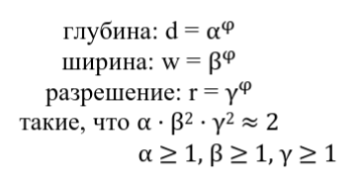
Составное масштабирование,
где α, β, γ-константы, а φ — коэффициент масштабирования

Slide 17
Meta Pseudo Labels / EfficientNet-L2 (2021)
Лучшая сеть для ImageNet: top-5 ошибка 1,2%
Модель относится к виду semi-supervised (полуавтоматическое обучение). MPL использует размеченные + неразмеченные данные
Имеются две сети, одна из которых выступает в роли учителя, а вторая в роли ученика
Алгоритм обучения:
1) Учитель генерирует псевдо-метки на неразмеченных изображениях
2) Смешивание с размеченными данными
3) Обучение Ученика
4) Обратная связь: Учитель корректирует псевдо-метки на основе успеха Ученика

Slide 18
Сравнение моделей
Архитектура | top-5 | Параметры
AlexNet | 15,3% | 60 млн
ZFNet | 11,2% | 60 млн
VGG-16 | 7,3% | 138 млн
GoogLeNet | 6,7% | 5 млн
ResNet-152 | 3,57% | 60 млн
EfficientNet-B7 | ~3% | 66 млн
MPL/L2 | 1,2% | 480 млн

